Slide 1
第六章 链路层和本地局域网

Slide 2
目录
6.1 链路层服务
6.2 检错和纠错
6.3 多接入协议
6.4 本地局域网LAN
编址和ARP
以太网
交换机
虚拟局域网VLAN
6.5 链路虚拟化：MPLS协议
6.6 数据中心网络
6.7 串联2-5层

Slide 3


















链路层介绍
术语:
主机和路由器：节点
连接相邻节点的信道：链路
有线链路
无线链路
LAN
第二层数据包: 帧（frame）
数据链路层：负责将数据包从 一个节点传输到物理直连的另 一节点

Slide 4
链路层
不同类型的链路使用不同的协议传输数据包:
例如，第一段链路以太网、后续链路帧中继、最后一段802.11
不同的链路层协议提供不同的服务
例如，一些协议确保可靠传输，另一些不行
类比：旅行交通
从合肥到北京
出租车：USTC到新桥机场
飞机：新桥机场到大兴机场
地铁：大兴机场到CAS
游客 = 数据包
旅行路段 = 通信链路
交通方式 = 链路层协议
旅行社 = 路由算法

Slide 5
链路层服务
帧封装，链路接入
将上层报文封装为帧，添加头部、尾部
如果是共享介质，信道接入协议
媒体访问控制（MAC）地址用于标识链路帧的源和目的地
不同于IP地址
相邻节点间的可靠传输
技术上类似于传输层
在低误码率链路上（光纤、一些双绞线）较少使用
无线链路误码率高
问：为何在传输层和链路层都提供可靠传输？

Slide 6
链路层服务
流控制：
相邻的发送端和接收端同步
检错：
信号削弱干扰导致差错
接收端检测差错
要求发送端重传或直接丢弃
纠错：
接收端定位并纠正差错，无需发送端重传
半双工或全双工
半双工，同一时间只能单向传输数据
全双工，双方可以同时收发数据

Slide 7
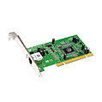
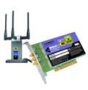

链路层在哪里实现
在适配器（或称为“网卡”）或芯片上实现
以太网网卡、WiFi网卡、 以太网芯片组
链路层和物理层一起实现
网卡插入主机的总线
实现方式可以是硬件、固件或软件
应用层
传输层
网络层
链路层
cpu
memory
链路层
物理层
主机总线 (例如, PCI)
控制器
物理层
transmission
网卡

Slide 8
适配器间通信
报文
报文
控制器
控制器
发送端主机
接收端主机
报文
帧
发送端:
将网络层报文封装为帧
添加差错校验、可靠传输、流控制等需要的协议字段
接收端
实施差错校验、可靠传输、流控制等
提取报文送交网络层

Slide 9
目录
6.1 链路层服务
6.2 检错和纠错
6.3 多接入协议
6.4 本地局域网LAN
编址和ARP
以太网
交换机
虚拟局域网VLAN
6.5 链路虚拟化：MPLS协议
6.6 数据中心网络
6.7 串联2-5层

Slide 10
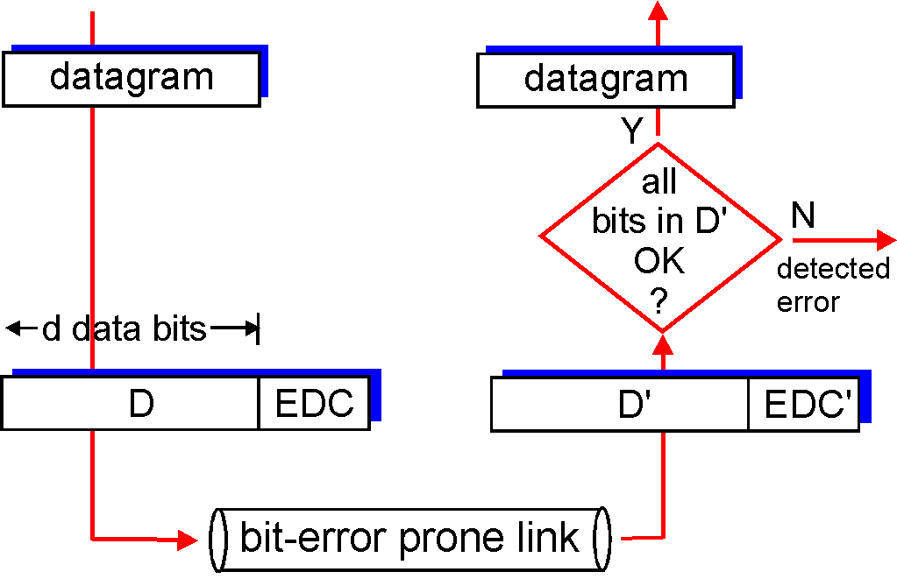
差错检测
EDC = 用于检错和纠错的(冗余)bit
D = 被保护的数据部分，包括帧头部
检错不是 100% 有效!
可能会漏判某些差错，但是概率很低
EDC越大，检错和纠错的效果越好
otherwise

Slide 11
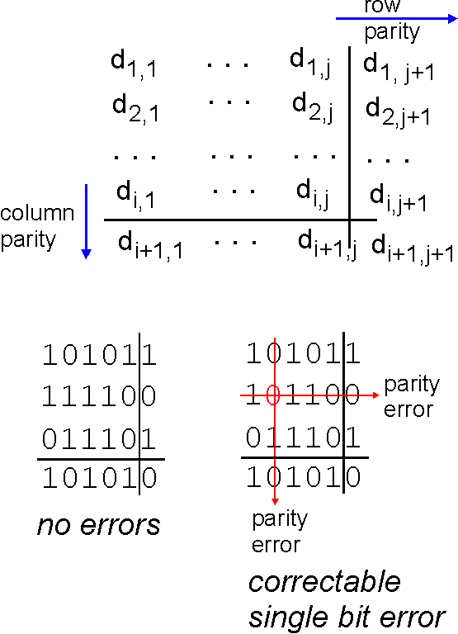
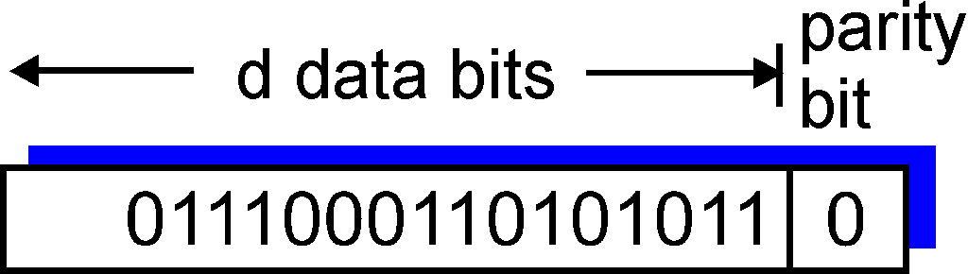
奇偶校验
二维奇偶校验:
检测并纠正单个bit错
单个位校验:
检测单个bit出错
0
0

Slide 12
因特网校验和（复习）
目的：检测收到分段中的错误（例如：比特翻转）
发送端:
将整个分段内容，包括头部视为16-bit整数序列
校验和: 对分段内容求和取反
发送端将计算出的校验和写入UDP分段的校验和字段
接收端:
基于接收到的分段内容（包括校验和字段）求和
检查计算结果:
包含‘0’– 检测到错误
全‘1’ – 未检测到错误，但是仍然可能有错误。

Slide 13
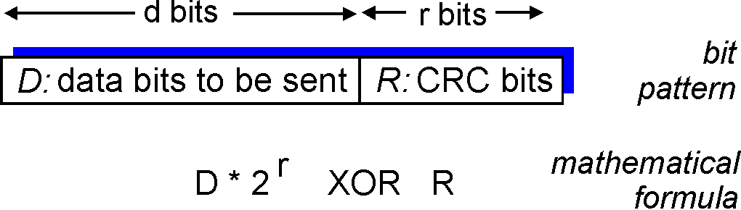
循环冗余校验
更强大的检错方法
将要保护的数据，D，视为一个二进制数
选择一个 r+1 bit的二进制生成数, G
目标：寻找 r-bit的CRC 校验码，R，使得
<D,R> 可以被G（模2）整除
接收端知道G，将<D,R> （模2）除以G。如果存在非0余数， 则判断存在差错！
可以检测所有长度少于r+1 bit的错误
广泛应用 (以太网、802.11 WiFi、ATM)

Slide 14
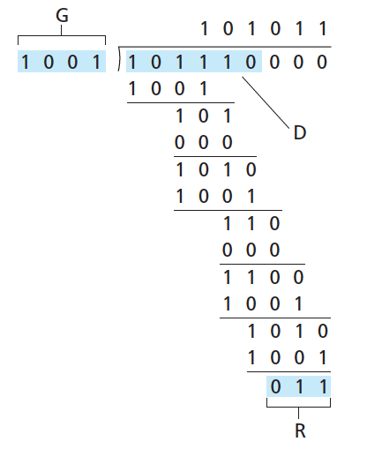
CRC举例
寻找R：
D.2^{r} XOR R = nG
等价于:
D.2^{r} = nG XOR R
等价于:
将 D.2^{r} 除以 G，希望余数R满足：
D.2^{r}
G
R = remainder[ ]

Slide 15
目录
6.1 链路层服务
6.2 检错和纠错
6.3 多接入协议
6.4 本地局域网LAN
编址和ARP
以太网
交换机
虚拟局域网VLAN
6.5 链路虚拟化：MPLS协议
6.6 数据中心网络
6.7 串联2-5层

Slide 16



多接入链路和协议
两种类型的链路:
点对点
拨号上网的PPP链路
以太网交换机和主机之间点对点链路
广播 (共享介质)
老式以太网
802.11 无线局域网
共享网线 (例如， 老式以太网)
共享无线频率
(例如， 802.11 WiFi)
共享频率RF
(卫星)
人类聚会 (共享空气和声音传播频率)

Slide 17
多接入协议
单一共享信道
两个或更多节点同时传输数据：彼此干扰
节点同时收到两个或更多信号，称为碰撞（或冲突，collision）
多接入协议
分布式算法，决定多个节点如何共享信道，即决定哪个节点何时可以传输数据
协商如何共享信道本身也需要使用信道！
没有带外信道可供节点协同

Slide 18
理想的多接入协议
一个广播信道，速率（带宽） R bps
希望:
1. 当只有一个节点传输时，速率可以达到R.
2. 当由 M 个节点传输时，每个节点的速率可达到 R/M
3. 完全分布式：
没有特殊节点协调各个节点传输
无需同步时钟、时间片
4. 简单易实现

Slide 19
MAC协议：分类
三大类：
信道划分
将信道划分为小块（时间片、频率、编码）
为每个节点分配专用的小块信道资源
随机接入
不划分信道，允许碰撞
碰撞后恢复
轮流
节点轮流传输，如果数据量大，轮到的节点可以多传输一会儿

Slide 20
信道划分MAC协议：TDMA
TDMA: 时分多址接入
每个节点每一轮获得固定长度的时间片（长度 = 数据包传输时间）
未分配的时间片空闲
节点再分配的时间片内传输
例如：6-节点的LAN， 时间片1、3、4 有数据包要传输，时间片2、5、6 空闲
1帧6个 时隙
1帧6个 时隙
1
3
4
1
3
4
这里的“帧”（frame）是一段可以被进一步划分的时间
链路层的数据包也被称为“帧”（frame）

Slide 21
信道划分MAC协议：FDMA
FDMA：频分多址接入
信道频谱被分为频段
每个节点被分配使用固定的频段
未被分配的频段一直空闲
例如： 6-节点的LAN，频段1、3、4 有数据包要传输，频段2、5、6空闲
time
frequency bands
FDM线缆

Slide 22
随机接入协议
当节点有数据包需要传输
以整个信道的速率R发出
之前不和其它节点做任何协商
两个或更多节点同时传输 ➜ “碰撞”,
随机接入协议规定：
如何检测碰撞
如何从碰撞中恢复 (例如，过一会儿再传输一次)
随机接入协议的例子：
时隙ALOHA（slotted ALOHA）
ALOHA
CSMA, CSMA/CD, CSMA/CA

Slide 23
时隙ALOHA
假设：
所有帧大小相同
时间被分为长度相同的时隙（一个时隙可传输一帧）
节点只在时隙开始时传输数据
所有节点时间同步
如果两个或更多节点在同一个时隙里传输，所有节点都检测到冲突
操作：
当节点从上层收到一个帧，在下一个时隙开始传输
如果未发生碰撞：完成这个帧的传输
如果发生碰撞：节点以概率p在后续的时隙里传输该帧，直至成功

Slide 24
时隙ALOHA
节点 1
1
1
1
1
节点 2
2
2
2
节点 3
3
3
3
C
E
C
S
E
C
E
S
S
优点：
没有竞争时，单个节点可以连续全速发送数据
高度分布式：节点仅需要时隙同步
简单
缺点：
发生碰撞时浪费时隙资源
时隙空闲
节点可能来不及检测碰撞，当前时隙已经结束
需要时钟同步

Slide 25
时隙ALOHA的效率
效率:成功完成传输占所有时隙的比例 (多个节点，每个节点一直有数据需要传输)
寻找 p* 满足 Np(1-p)^{N-1}最大，即最大效率
对Np*(1-p*)^{N-1}，N趋于无穷，取极限，得到:
最大效率= 1/e = 0.37
假设N个节点，每个节点以概率p在当前时隙传输
某个节点在当前时隙成功的概率 = p(1-p)^{N-1}
所有节点中有一个成功的概率 = Np(1-p)^{N-1}
最好情况下: 信道利用率37%。
!

Slide 26
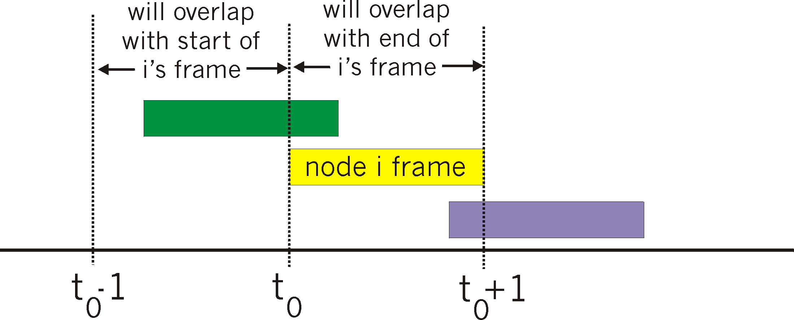
纯（无时隙）ALOHA
无时隙Aloha：更简单，无需同步
当节点从上层获得数据
立刻传输
碰撞概率增大
在t₀ 时间发送的帧将和所有在[t₀-1,t₀+1]时段里发送的帧碰撞

Slide 27
纯（无时隙）ALOHA的效率
P(某个节点的成功概率) = P(节点传输) .
P(其它节点在[t₀-1,t₀]不传输)×
P(其它节点在[t₀,t₀+1]不传输)
= p . (1-p)^{N-1 .} (1-p)^{N-1}
= p . (1-p)^{2(N-1)}
^{同上面类似}
^{最大效率} = 1/(2e) = 0.18
比时隙Aloha更低效!

Slide 28
CSMA（载波侦听多接入）
CSMA：传输之前监听:
如果信道空闲：传输整个帧
如果信道繁忙：推迟传输
类比：不打断别人说话，等别人说完。

Slide 29
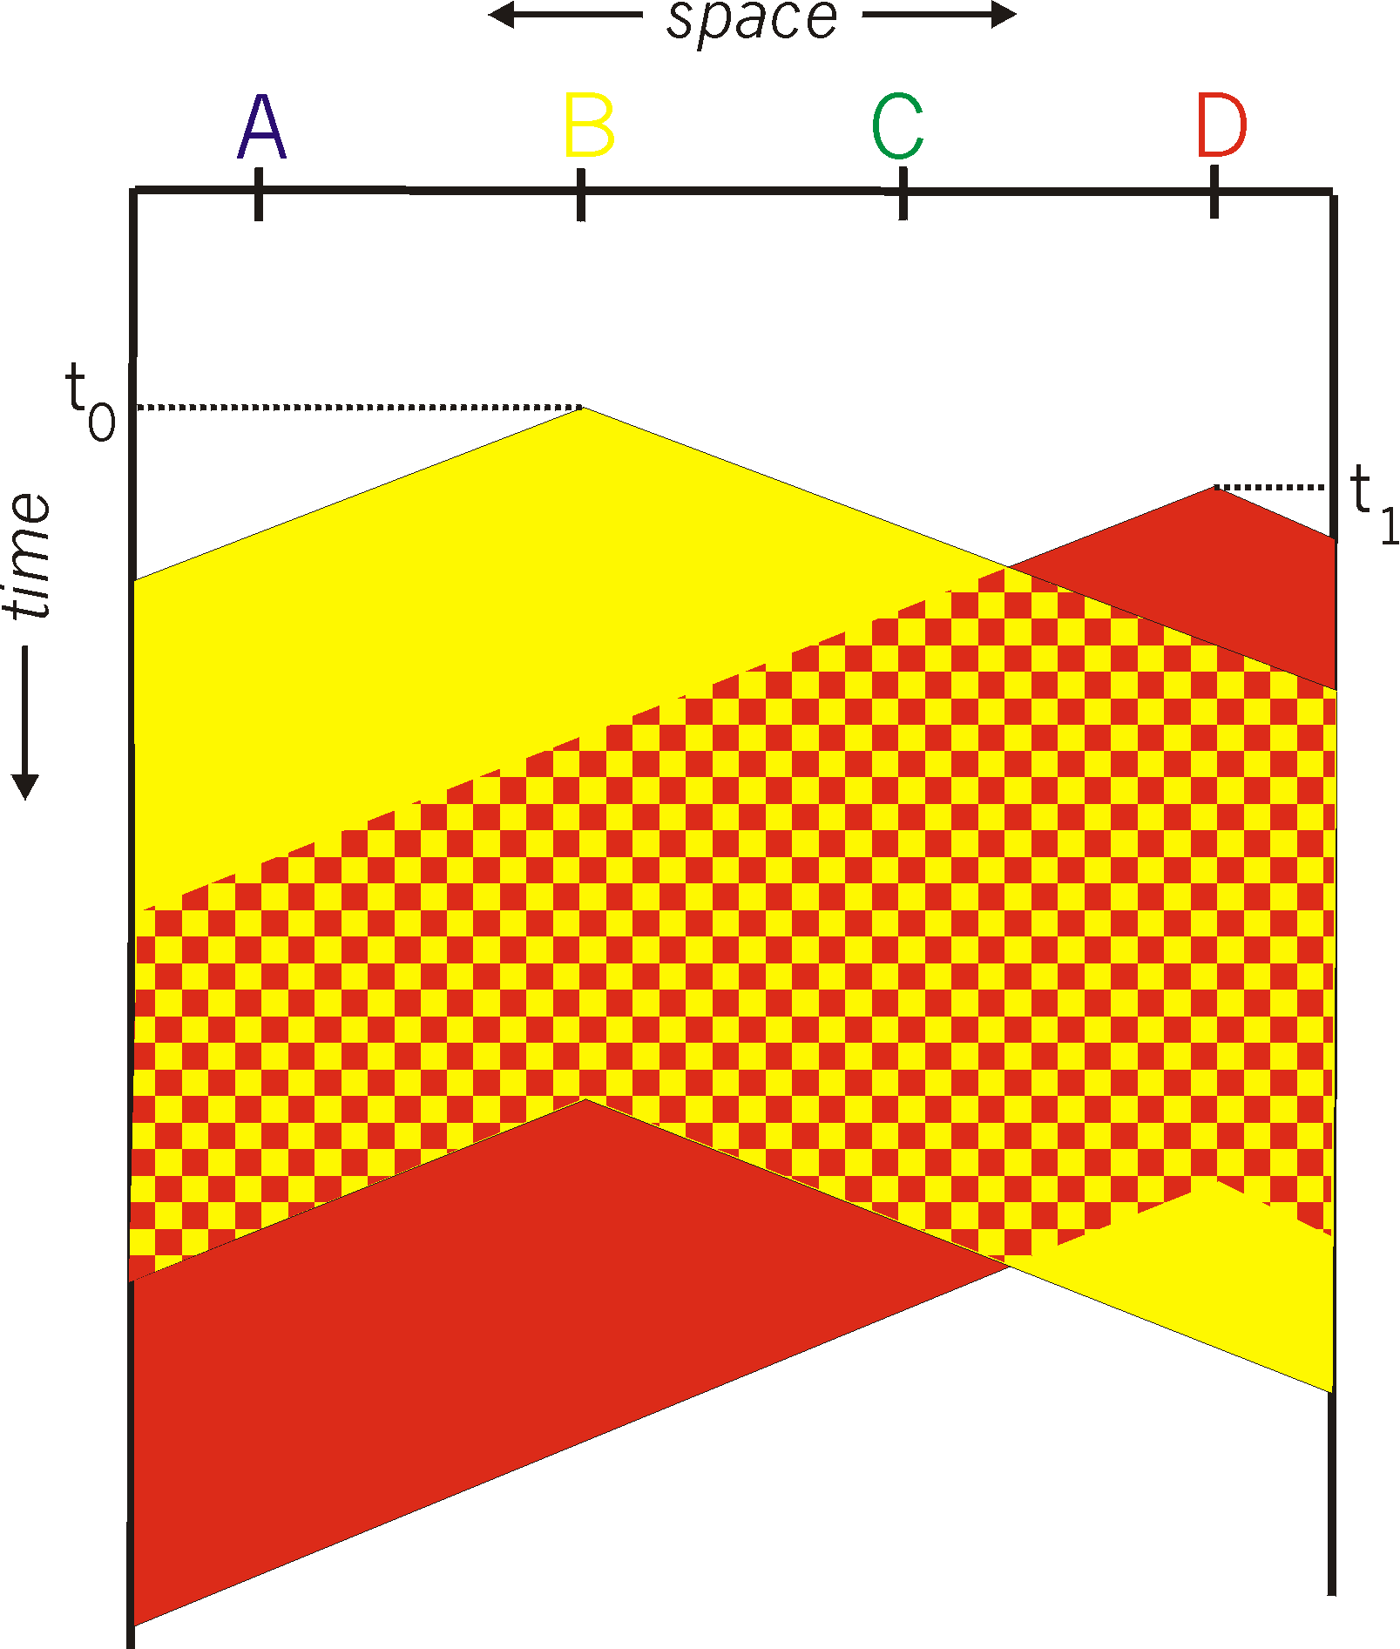

CSMA碰撞
spatial layout of nodes
载波侦听，碰撞仍然可能发生：传播时延导致两个节点并不能及时侦听到对方
碰撞：整个帧的传输时间被浪费
碰撞概率取决于距离和传播时延
检测到碰撞仍然继续传输，浪费信道资源

Slide 30
CSMA/CD（碰撞检测）
CSMA/CD：载波侦听，信道繁忙时推迟传输
检测到碰撞所需时间较短
放弃传输，减少对信道资源的浪费
碰撞检测:
在有线LAN容易实现：测量信号强度，比较发出的和接收到的信号强度
在无线LAN困难：接收到的信号强度被本地传输信号压制
类比：礼貌交谈时不能抢话

Slide 31
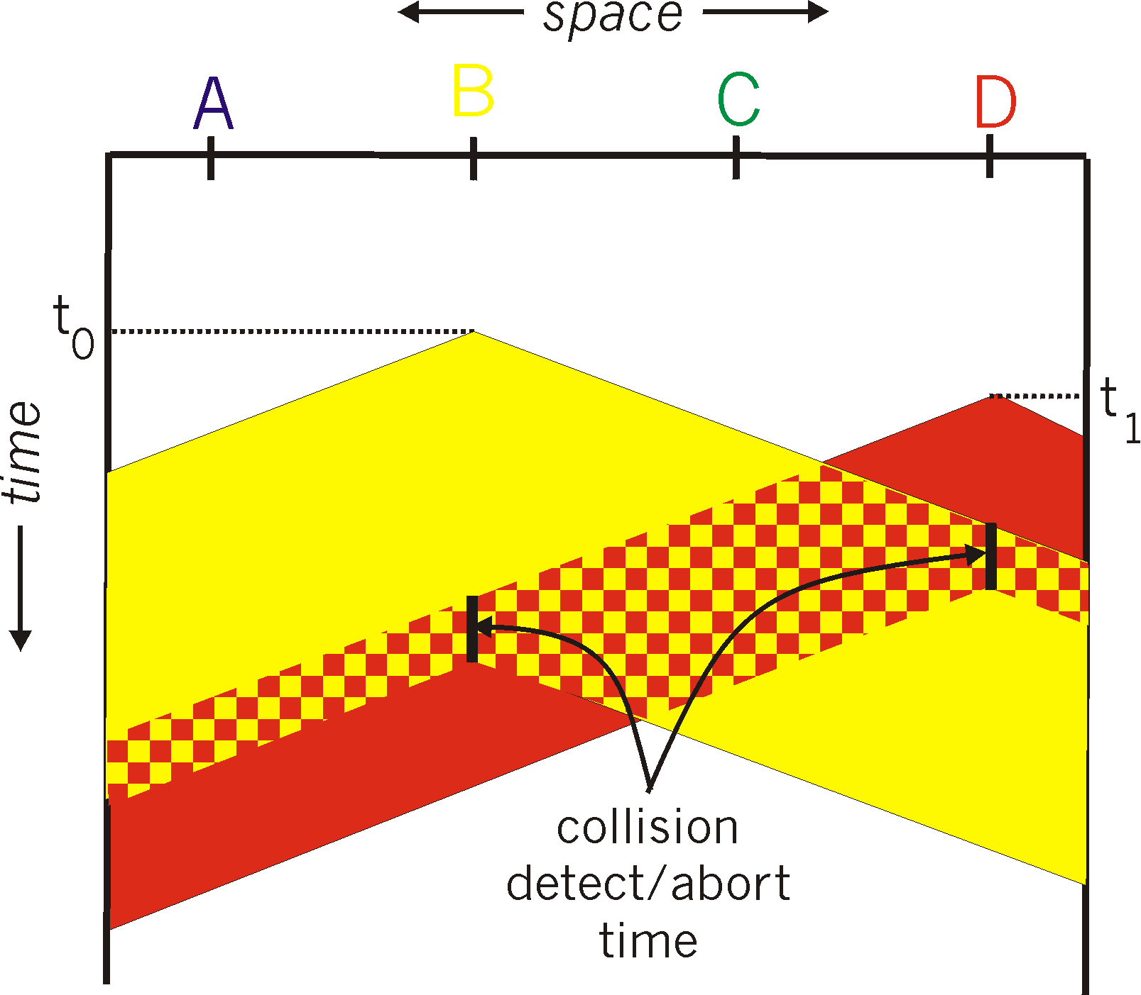
CSMA/CD （碰撞检测）
spatial layout of nodes

Slide 32
以太网CSMA/CD算法
1. 网卡从网络层收到数据报，形成帧
2. 如果网卡检测到信道空闲，开始传输帧。如果网卡检测到信道繁忙，等待直到信道空闲，传输帧。
3. 如果网络在整个帧的传输过程中没有检测到冲突，则这个帧的传输完成。
4. 如果网卡检测到有其它节点传输，中止传输。
5. 中止传输后，网卡进入二进制指数退避（binary (exponential) backoff）:
在第m次碰撞后， NIC 在 {0,1,2, …, 2^{m}-1}范围内选择随机数k，等待k×512个比特时间，返回第2步
碰撞次数越多，等待时间越长

Slide 33
CSMA/CD举例
第1次碰撞
在{0,1}范围选择k
如果选0，立刻重传帧
如果选1，等512个比特时间 (对于100 Mbps以太网， 0.01 毫秒)
第2次碰撞
在{0,1,2,3}范围内选择k
第3次碰撞
在{0,1,2,3,4,5,6,7}范围内选择k
…
第10次碰撞
在{0,1,…,1023}范围内选择k

Slide 34
CSMA/CD的效率
t_{prop} = LAN中两个节点之间的最长传播时延
t_{trans} = 最大帧的传输时延
效率趋于1的条件
当 t_{prop} 趋于0（立刻马上检测到冲突），或者
当 t_{trans} 趋于无穷大（一个帧永远传不完，永远占用信道）
比ALOHA性能好，并且简单、便宜、分布式

Slide 35
“轮流”信道接入协议
信道划分MAC协议：
高负载时，高效率且公平地划分信道
低负载时效率低：当只有一个节点使用信道，仍然仅能分配1/N的带宽
随机接入MAC协议：
低负载时高效：只有一个节点，可以使用全部信道带宽
高负载时低效：产生大量的碰撞
“轮流”协议
博采众长

Slide 36
“轮流”信道接入协议
轮询：
主节点“邀请”从节点轮流传输
典型用于“蠢”的从节点设备
没有太多计算能力，执行不了复杂算法
需要考虑：
轮询产生的负载
导致的时延
主节点单点失效
data
poll
master
data
slaves
蓝牙采用轮询方式

Slide 37
“轮流”信道接入协议
令牌传递:
节点按照固定顺序传递一个令牌
收到令牌，如果有数据传输，节点持有令牌并传输；否则立刻交给下一节点
令牌是一个特殊的帧
需要考虑：
令牌传递的负载
时延
单点失效（令牌损坏丢失）
T
T
data

Slide 38
MAC协议总结
信道划分，
时分、频分或者码分
随机接入
ALOHA、S-ALOHA、CSMA
CSMA/CD：以太网
CSMA/CA：802.11
轮询
蓝牙、FDDI、令牌环

Slide 39
目录
6.1 链路层服务
6.2 检错和纠错
6.3 多接入协议
6.4 本地局域网LAN
编址和ARP
以太网
交换机
虚拟局域网VLAN
6.5 链路虚拟化：MPLS协议
6.6 数据中心网络
6.7 串联2-5层

Slide 40
MAC地址和ARP
32-比特IP地址:
接口的网络层地址
用于第三层转发
MAC (或 LAN 或 物理 或 以太网) 地址:
功能：用于将帧从一个接口转移到物理相连的另一个接口，接口在同一子网中
48 bit MAC地址，烧入网卡ROM，有时候也可以软件配置
例如：1A-2F-BB-76-09-AD
十六进制表示
(每个字符代表4比特)

Slide 41

LAN地址和ARP
LAN中每张网卡都有唯一的LAN地址
1A-2F-BB-76-09-AD
LAN
(有线和无线)
网卡
71-65-F7-2B-08-53
58-23-D7-FA-20-B0
0C-C4-11-6F-E3-98

Slide 42
LAN地址
IEEE 管理MAC地址的分配
网卡制造商分配获得MAC地址的空间（确保唯一性）
类比：
MAC地址：类似身份证号
IP地址：类似门牌号码
MAC地址空间扁平➜ 可移动
网卡可以从一个LAN移动到另一个LAN
IP 地址空间层次化
地址取决于所在的IP子网，加入新的子网应使用新的地址

Slide 43


ARP：地址解析协议
问: 已知接口的IP地址，如何获得其MAC地址？
ARP表：每个LAN上的IP节点 (主机、路由器)维护
同一LAN中IP到MAC的地址映射
< IP地址，MAC地址，TTL>
TTL (Time To Live): 多长时间后该映射被遗忘 (通常20分钟)
137.196.7.78
1A-2F-BB-76-09-AD
137.196.7.23
137.196.7.14
LAN
71-65-F7-2B-08-53
58-23-D7-FA-20-B0
0C-C4-11-6F-E3-98
137.196.7.88

Slide 44
在同一LAN范围内的ARP协议
A希望发送数据包给B
B的MAC地址不在A的ARP表里
A广播ARP查询包，包含B的IP地址
目的MAC地址 = FF-FF-FF-FF-FF-FF
LAN上所有节点收到ARP 查询
B收到ARP包，向A回应B的MAC地址
目的MAC地址是A的MAC地址（单播）
A 在其ARP表中缓存 IP到MAC地址直到该信息超时
软状态：除非信息刷新，否则超时删除
ARP即插即用:
节点自动生成ARP表，无需管理员配置

Slide 45
路由到另一个LAN
A经过R向B发送数据报
这里只关注IP和MAC
假设A知道B的IP地址
假设A知道R在同一子网的IP地址（怎样知道？DHCP）
假设A知道R的MAC地址（怎样知道？ARP）
A
B
R
111.111.111.111
222.222.222.222
74-29-9C-E8-FF-55
49-BD-D2-C7-56-2A
222.222.222.220
1A-23-F9-CD-06-9B
111.111.111.112
111.111.111.110
222.222.222.221
CC-49-DE-D0-AB-7D
E6-E9-00-17-BB-4B
88-B2-2F-54-1A-0F

Slide 46
路由到另一个LAN
A构造以A的IP地址为源，B的IP地址为目的的IP报文
A将IP报文封装为链路层帧，以A的MAC地址为源MAC地址、R的MAC地址为目的MAC地址
MAC src: 74-29-9C-E8-FF-55
MAC dest: E6-E9-00-17-BB-4B
IP
Eth
Phy
IP src: 111.111.111.111
IP dest: 222.222.222.222
A
B
R
111.111.111.111
222.222.222.222
74-29-9C-E8-FF-55
49-BD-D2-C7-56-2A
222.222.222.220
1A-23-F9-CD-06-9B
111.111.111.112
111.111.111.110
222.222.222.221
CC-49-DE-D0-AB-7D
E6-E9-00-17-BB-4B
88-B2-2F-54-1A-0F

Slide 47
路由到另一个LAN
帧从A传输到R
R收到帧，抽取报文，交给IP层
MAC src: 74-29-9C-E8-FF-55
MAC dest: E6-E9-00-17-BB-4B
IP src: 111.111.111.111
IP dest: 222.222.222.222
IP
以太网
物理层
IP src: 111.111.111.111
IP dest: 222.222.222.222
IP
以太网物理层
A
B
R
111.111.111.111
222.222.222.222
74-29-9C-E8-FF-55
49-BD-D2-C7-56-2A
222.222.222.220
1A-23-F9-CD-06-9B
111.111.111.112
111.111.111.110
222.222.222.221
CC-49-DE-D0-AB-7D
E6-E9-00-17-BB-4B
88-B2-2F-54-1A-0F

Slide 48
路由到另一个LAN
R转发以A的IP地址为源，B的IP地址为目的的IP报文
R将IP报文封装为链路层帧，以R的MAC地址为源MAC地址、B的MAC地址为目的MAC地址
MAC src: 1A-23-F9-CD-06-9B
MAC dest: 49-BD-D2-C7-56-2A
IP
以太网 物理层
IP
以太网物理层
IP src: 111.111.111.111
IP dest: 222.222.222.222
A
B
R
111.111.111.111
222.222.222.222
74-29-9C-E8-FF-55
49-BD-D2-C7-56-2A
222.222.222.220
1A-23-F9-CD-06-9B
111.111.111.112
111.111.111.110
222.222.222.221
CC-49-DE-D0-AB-7D
E6-E9-00-17-BB-4B
88-B2-2F-54-1A-0F

Slide 49
路由到另一个LAN
R转发以A的IP地址为源，B的IP地址为 目的的IP报文
MAC src: 1A-23-F9-CD-06-9B
MAC dest: 49-BD-D2-C7-56-2A
R将IP报文封装为链路层帧， 以R的MAC地址为源MAC地址、 B的MAC地址为目的MAC地址
IP src: 111.111.111.111
IP dest: 222.222.222.222
IP
Eth
Phy
A
B
111.111.111.111
222.222.222.222
74-29-9C-E8-FF-55
49-BD-D2-C7-56-2A
222.222.222.220
1A-23-F9-CD-06-9B
111.111.111.112
111.111.111.110
222.222.222.221
CC-49-DE-D0-AB-7D
E6-E9-00-17-BB-4B
88-B2-2F-54-1A-0F

Slide 50
目录
6.1 链路层服务
6.2 检错和纠错
6.3 多接入协议
6.4 本地局域网LAN
编址和ARP
以太网
交换机
虚拟局域网VLAN
6.5 链路虚拟化：MPLS协议
6.6 数据中心网络
6.7 串联2-5层

Slide 51
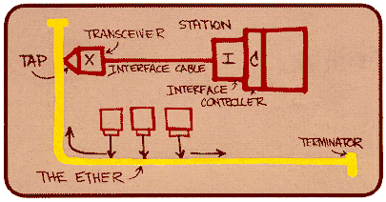
以太网
主流的有线LAN技术：
单个芯片、多种速率 (例如, Broadcom BCM5761)
第一种大规模使用的LAN技术
简单、便宜
支持速率：10 Mbps – 10 Gbps
Metcalfe的以太网手稿

Slide 52

以太网的物理拓扑
总线：老式以太网
所有节点在一个碰撞域(可能会相互碰撞)
星形：当前流行
以太网交换机
每个主机到交换机之间是一个碰撞域，运行单独的以太网MAC协议 (主机之间不会碰撞，有利于提高性能)
交换机
星形
总线

Slide 53
以太网帧结构
发送端网卡将IP报文（或者其它网络层报文）封装为以太网帧
前导码（Preamble）:
7 个byte，每个byte为10101010，跟着一个byte 10101011
用于同步发送端、接收端的时钟速率（流控制）
type
前导码
目的 地址
源地址
数据负载
CRC

Slide 54
以太网帧结构
地址：6个byte大小的源、目的地址
如果网卡收到的以太网帧目的地址是自己的地址，或者是广播地址 (例如，ARP协议包)，将数据交给网络层
否则，网卡丢弃该帧
类型：指示上层协议(主要是IP协议，也包括 Novell IPX、AppleTalk等)
CRC：循环冗余校验
发现差错，丢弃帧
类型
前导码
目的 地址
源地址
数据负载
CRC

Slide 55
以太网：非可靠、无连接
无连接：发送数据前，网卡之间无需握手
非可靠：接收端网卡不发送ACK或者NAK
被丢弃的数据依靠上层协议（例如TCP）的可靠数据传输机制恢复，如上层没有可靠传输机制，则数据丢失
以太网的MAC协议： CSMA/CD，应用二进制指数退避

Slide 56
以太网最小帧长
以太网帧长≥ 64 字节，长度小于64字节的帧为无效帧
依据
一个站点开始发送数据后，最多经过时间 2τ(两倍的端-端时延)就可知道是否发生了碰撞
最大长度为2500米的10Mbps 网络，在最坏的情况下，往返时间被确定为接近50微秒
在10Mbps时，500比特（大约64字节）是保证工作的最小帧

Slide 57
802.3以太网标准：链路和物理层
多种不同的标准
MAC协议和帧格式一样
速率不同: 2 Mbps, 10 Mbps, 100 Mbps, 1Gbps, 10 Gbps, 40 Gbps
物理层线缆不同：铜线、光纤
应用层
传输层
网络层
链路层
物理层
MAC协议和帧格式一样
100BASE-TX
100BASE-T2
100BASE-FX
100BASE-T4
100BASE-SX
100BASE-BX
铜线双绞线
光纤

Slide 58
目录
6.1 链路层服务
6.2 检错和纠错
6.3 多接入协议
6.4 本地局域网LAN
编址和ARP
以太网
交换机
虚拟局域网VLAN
6.5 链路虚拟化：MPLS协议
6.6 数据中心网络
6.7 串联2-5层

Slide 59
以太网交换机
链路层设备
存储、转发以太网帧
检查收到帧的MAC地址，选择性地从一个或者多个接口转发出去，在出口链路上使用CSMA/CD访问介质
透明
主机无需知道交换机的存在
即插即用、自学习
交换机无需被配置

Slide 60



以太网交换机
主机直连交换机
交换机缓存数据包
交换机每条链路应用以太网协议，全双工；链路之间无碰撞
每条链路是一个碰撞域
交换： A到A’和 B到B’ 可以同时传输，不产生碰撞
A
C’
B
6
1
2
5
4
3
B’
C
A’
交换机有6个网络接口
(1,2,3,4,5,6)

Slide 61
交换机转发表
问： 交换机怎么知道送到A’的帧从接口4发出，送到B’的从接口5发出？
A
C’
B
A: 交换机维护交换表，每个表项:
(主机的MAC地址，转发的接口，时间戳)
类似路由表
6
1
2
5
4
3
B’
C
A’
问: 如何创建和维护交换表?
是否需要类似路由协议的东西?
交换机有6个网络接口
(1,2,3,4,5,6)

Slide 62
交换机：自学习
Source: A
Dest: A’
交换机通过学习，获得从哪个接口可以到达哪个主机的信息
当收到一个帧，交换机学到这个帧的源MAC地址可以从接收接口到达
在交换表里记录这一对发送端地址和交换机接口
如果交换表项中的地址出现在另一接口收到的帧的源地址字段，则立刻更新这条表项
如果一段时间没有 收到来自交换表项地 址的帧，删除该表项
A
A A’
C’
B
6
1
2
5
4
3
B’
C
A’
MAC addr interface Time
A
1
9：32
交换表
(初始为空)

Slide 63
交换机：帧过滤/转发
当交换机收到帧： 1. 在交换表中添加（或刷新）发送者的MAC地址和收到该帧的接口的表项
2. 使用该帧的目的端口MAC地址在交换表中检索
3. 如果存在该地址的表项
则 {
如果表项的接口是收到帧的接口 则丢弃该帧
否则，按照表项中的接口转发帧
}
否则，泛洪 /* 将该帧从除了到达 接口外的所有接口转发 */

Slide 64
自学习和转发举例
源: A
目的: A’
A
A A’
帧目的地为A’, 位置未知:
C’
B
目的地 A位置已知：选择一个接口转发
6
1
2
A A’
A A’
A A’
A A’
A A’
5
4
3
B’
C
A’ A
A’
MAC addr interface Time
A
1
9：32
交换表
(初始为空)
A’
4
9：34

Slide 65


交换机互连
自学习的交换机互连:
S₄
S₁
S₃
A
S₂
F
I
B
C
D
E
G
H
问: A发送一个帧到 G，S₁ 如何知道将帧转发给S₄ 再转发给 S₃？
答: 自学习 （交换机先后泛洪）

Slide 66
多交换机自学习举例
C发送帧给I，I回应一个帧给C
S₄
S₁
S₃
A
S₂
F
I
B
C
D
E
G
H
问: 给出S₁, S₂, S₃, S₄ 上的交换表内容

Slide 67


机构网络
mail server
通向外 部网络
路由器
web server
IP子网

Slide 68


交换机 vs. 路由器
应用层
传输层
网络层
链路层
物理层
数据报
都是存储-转发：
路由器： 网络层设备 (检查网络层协议头部)
交换机： 链路层设备 (检查链路层协议头部)
都有转发表:
路由器: 使用路由协议计算转发表，基于IP地址转发
交换机: 利用泛洪学习转发表，基于MAC地址转发
链路层
物理层
帧
switch
网络层
链路层
物理层
数据报
帧
应用层
传输层
网络层
链路层
物理层

Slide 69

VLAN：动机
一名CS的用户搬到EE的办公室，但是希望连到CS的交换机
整个网络是单个广播域:
所有第二层的广播流量(ARP, DHCP, 自学习泛洪)在整个LAN中传播
存在安全、隐私、效率问题
Computer
Science
Computer
Engineering
Electrical
Engineering

Slide 70

虚拟局域网VLAN
基于端口的VLAN: 交换机软件将端口分组，使得单个物理交换机…
虚拟局域网
1
7
9
15
2
8
10
16
支持VLAN的交换机可以在一个物理上的本地局域网上配置出多个虚拟的局域网
…
…
Electrical Engineering
(VLAN端口 1-8)
Computer Science
(VLAN 端口 9-15)
… 可以像多个虚拟交换机一样工作
1
7
9
15
2
8
10
16
…
…
Electrical Engineering
(VLAN 端口 1-8)
Computer Science
(VLAN 端口 9-16)

Slide 71

基于端口的VLAN
router
流量隔离：从端口1-8收到的帧仅能转发到端口1-8
也可以基于终端的MAC地址划分VLAN
动态成员：端口可以动态地被分配到VLAN中
1
7
9
15
2
8
10
16
…
…
VLAN之间的转发: 由路由器完成 (就像真有两个交换机通过路由器连接)
通常VLAN功能的交换机和路由器在一个设备里
Electrical Engineering
(VLAN ports 1-8)
Computer Science
(VLAN ports 9-15)

Slide 72


多个交换机上划分VLAN
1
7
9
15
1
3
5
7
2
8
10
16
2
4
6
8
…
…
Electrical Engineering
(VLAN 端口 1-8)
Computer Science
(VLAN端口9-15)
端口 2,3,5 属于 EE VLAN
端口 4,6,7,8 属于 CS VLAN
汇聚端口：在多个物理交换机之间传递VLAN流量
VLAN内部跨交换机传输的帧不能是普通的以太网帧 (必须携带该帧属于哪一个VLAN的信息)
802.1q 协议：在汇聚端口之间传递的帧上添加/移除额外的头部信息

Slide 73
802.1Q VALN帧格式
类型
前导码
目的 地址
源 地址
数据负载
CRC
802.3 帧
类型
前导码
目的 地址
源 地址
数据负载
CRC
802.1Q 标签帧
2-byte标签协议标识符 (值: 0x8100)
重新计算校验和
标签控制信息(12 bit VLAN ID，
3 bit 优先级字段)

Slide 74
目录
6.1 链路层服务
6.2 检错和纠错
6.3 多接入协议
6.4 本地局域网LAN
编址和ARP
以太网
交换机
虚拟局域网VLAN
6.5 链路虚拟化：MPLS协议
6.6 数据中心网络
6.7 串联2-5层

Slide 75
多协议标签交换（MPLS）
初始的目标: 使用固定长度的标签实现高速的IP报文交换 (不使用IP地址)
固定长度的标签精确匹配(非最长前缀匹配)
借鉴了虚电路的思想
IP报文保持不变
PPP or Ethernet
header
IP header
remainder of link-layer frame
MPLS header
label
Exp
S
TTL
20
3
1
5

Slide 76
支持MPLS的路由器
标签交换路由器
基于标签值转发IP报文(不检查IP地址)
MPLS转发表不同于IP转发表
灵活性: MPLS的转发决策不同于IP的转发决策
使用源地址和目的地址决定转发路径，到同一目的地的网络流可以经由不同路径 (流量工程)
链路故障时快速地重新路由: 事先计算后备路径（VoIP）

Slide 77
MPLS和IP路径
R6
D
R4
R3
R5
A
R2
IP路由：到目的地的路径仅由目的地址决定
IP路由器

Slide 78
MPLS和IP路径
入口路由器(R4)可以基于源地址 选择不同的路径到A
R6
D
R4
R3
R5
A
R2
IP路由：到目的地的路径仅由目的地址决定
MPLS路由：到目的地的路径可以由源地址和目的地址共同决定
快速从路由：事先计算路径，以备链路故障
IP路由器
MPLS和 IP路由器

Slide 79
MPLS信号机制
修改 OSPF, IS-IS链路状态泛洪协议，携带用于MPLS路由所需的信息
例如, 链路带宽、已预留的链路带宽
入口 MPLS 路由器使用 RSVP-TE协议建立到下游路由器的 MPLS转发表项
R6
RSVP-TE
D
R4
R5
修改的 链路状 态泛洪
A

Slide 80
MPLS转发表
in out out
label label dest interface
10 A 0
in out out
label label dest interface
12 D 0
8 A 1
10 6 A 1
12 9 D 0
R6
0
0
D
1
1
R4
R3
R5
0
0
A
R2
in out out
label label dest interface
R1
in out out
label label dest interface
6 - A 0
8 6 A 0

Slide 81
目录
6.1 链路层服务
6.2 检错和纠错
6.3 多接入协议
6.4 本地局域网LAN
编址和ARP
以太网
交换机
虚拟局域网VLAN
6.5 链路虚拟化：MPLS协议
6.6 数据中心网络
6.7 串联2-5层

Slide 82
打开网页的全过程
串联已经学过的所有层
应用层、传输层、网络层、链路层
目标：回顾简单地浏览网页涉及的所有层协议
场景: 某同学使用连接以太网的笔记本电脑打开www.baidu.com

Slide 83





浏览器
DNS服务器
中国电信
68.80.0.0/13
校园网 68.80.2.0/24
网页
Web服务器
百度的网络
64.233.160.0/19
64.233.169.105

Slide 84

打开网页的全过程
笔记本上网需要IP地址、第一跳路由器的地址、DNS服务器的地址，使用DHCP
DHCP
DHCP
UDP
IP
Eth
Phy
DHCP
发出DHCP请求，封装为 UDP，再封装为 IP，再封装为 802.3 以太网帧
DHCP
DHCP
DHCP
在LAN范围内广播 (目的MAC： FFFFFFFFFFFF) 以太网帧，被运行DHCP服务器的路由器接收
DHCP
DHCP
UDP
IP
Eth
Phy
DHCP
DHCP
DHCP
DHCP
运行DHCP
的路由器
以太网帧解封装为IP、再解封装为 UDP，再解封装为 DHCP

Slide 85
打开网页的全过程
DHCP 服务器生成 DHCP ACK，包含客户端的IP address、第一跳路由器地址、DNS服务器的名字和地址
DHCP
UDP
IP
Eth
Phy
封装DHCP ACK为以太网帧，由LAN内的交换机转发（通过自学习），再客户端解封装
DHCP
DHCP
UDP
IP
Eth
Phy
DHCP
DHCP
DHCP 客户端收到 DHCP ACK 回复
DHCP
运行DHCP
的路由器
DHCP
客户端此时获得了IP地址、第一跳路由器地址、 DNS服务器的名字和地址。

Slide 86
打开网页的 全过程
在发送 HTTP 请求之前，需要www.baidu.com的IP地址，使用 DNS
DNS
DNS
UDP
IP
Eth
Phy
DNS
构造DNS 查询，封装为 UDP，再封装为 IP，再封装为以太网。需要路由器的MAC地址，以便将以太网帧发给路由器。
DNS
ARP
ARP 请求
ARP
广播ARP 查询，路由器收到查询，回复 ARP 回复， 包含所查询的路由器接口的IP地址
ARP 回应
Eth
Phy
运行DHCP
的路由器
客户端此时获得了第一跳路由器的MAC地址，可以发起DNS查询了

Slide 87
打开网页的全过程
DNS
UDP
IP
Eth
Phy
DNS
DNS服务器
DNS
UDP
IP
Eth
Phy
DNS
DNS
DNS
DNS
DNS
DNS
DNS
DNS
中国电信
68.80.0.0/13
IP报文从校园网被转发到中国电信网络，路由到DNS服务器（路由表由RIP、OSPF、IS-IS或BGP 协议计算)
运行DHCP
的路由器
包含DNS查询的IP报文通过交换机转发到第一跳路由器
解复用到DNS服务器
DNS 服务器回应www.baidu.com的IP地址

Slide 88
打开网页的全过程
HTTP
HTTP
TCP
IP
Eth
Phy
SYNACK
SYN
SYNACK
SYN
SYNACK
SYN
SYN
客户端创建连接web服务器的TCP套接字
运行DHCP
的路由器
TCP SYN分段被域间路由到web服务器
TCP
IP
Eth
Phy
SYNACK
SYN
SYNACK
SYN
web 服务器回应 TCP SYNACK
SYNACK
SYNACK
SYN
建立TCP连接
Web服务器
64.233.169.105

Slide 89
打开网页的全过程
HTTP
HTTP
TCP
IP
Eth
Phy
显示网页页面
HTTP
HTTP
HTTP
HTTP
HTTP
HTTP
HTTP
HTTP
浏览器通过TCP套接字发送HTTP请求
运行DHCP
的路由器
包含HTTP请求的IP报文被路由到www.baidu.com
HTTP
TCP
IP
Eth
Phy
web 服务器回应 HTTP 响应 (包含web页面)
包含HTTP响应的IP报文路由到客户端主机
Web服务器
64.233.169.105

